Slide 1
GPU Driven解决方案
讲师姓名 张飞
2022.11.11

Slide 2
大纲
Compute Shader
CommandBuffer
GPU Frustum Culling
Hiz
GPU Driven Terrain
Cluster

Slide 3
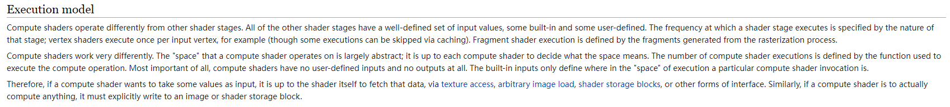
Compute Shader
CS运行所需要的Thread Group是可控的（Dispatch（x,y,z））
CS的Kernel函数没有自定义的输入和输出
可通过Image（Render Texture）或Shader Storage Block（ComputeBuffer）间接获取输出结果

Slide 4
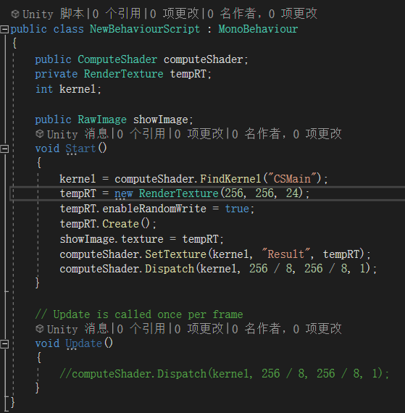
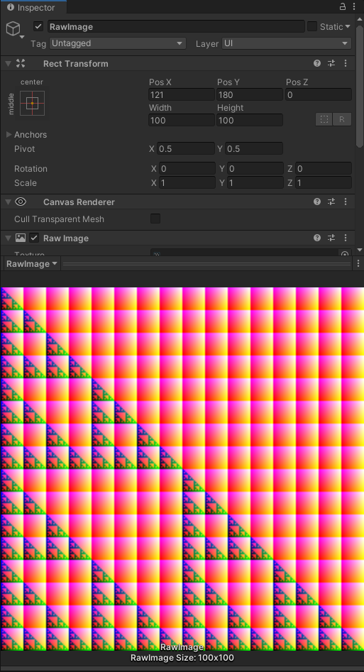
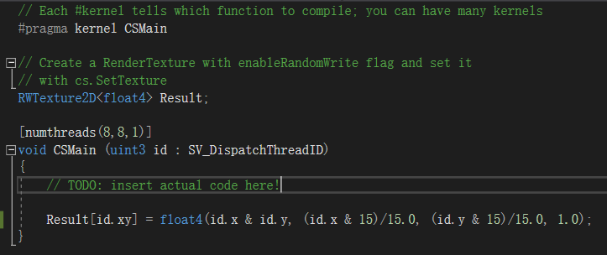
Unity Compute Shader

Slide 5
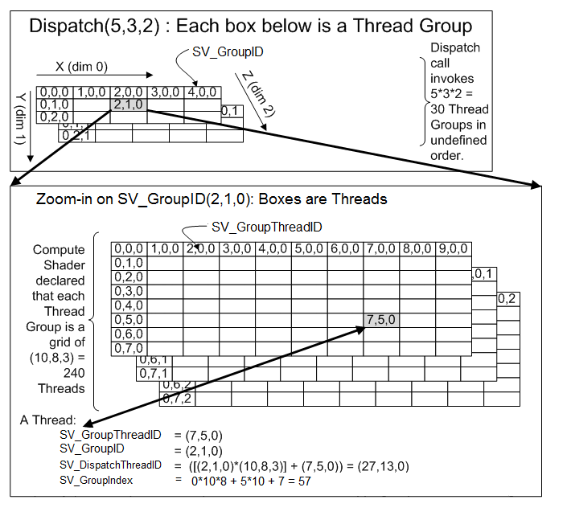
线程组—Thread Group
Compute Shader 版本 | tZ的最大取值 | 最大线程数量（tX*tY*tZ）
cs_4_x | 1 | 768
cs_5_0 | 64 | 1024
变量名 | 说明 | 示例
numthreads | 线程组Size | （10,8,3）
SV_GroupThreadID | 线程所在线程组内线程ID | （7,5,0）
SV_GroupID | 线程所在线程组ID | （2,1,0）
SV_DispatchThreadID | 全局线程ID | （27,13,0）
SV_GroupIndex | 线程所在线程组内线程下标 | 57
Notes:
https://docs.microsoft.com/en-us/windows/win32/direct3dhlsl/sm5-attributes-numthreads

Slide 6
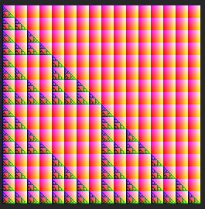
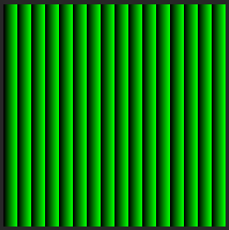
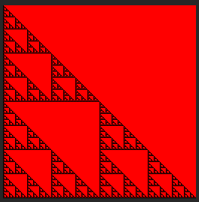

线程组—TreadGroup
Render Texture Size = （256, 256）
Dispatch（256/8, 256/8, 1）

Slide 7

ComputeBuffer
ComputeBuffer：在ComputeShader中经常使用的自定义Struct数据读写到内存缓冲区。
Compute Buffer Type | 说明 | 示例
Raw | 对应HLSL中的(RW)ByteAddressBuffer，可看做特殊的StructuredBuffer<uint> | VAO中的VB、IB
Append | 对应HLSL中的Append/Consume StructuredBuffer，不确定大小的StackBuffer，CS中通过Append/Consume修改 | CS-Culling的CullResults
Counter | Metal和Vulkan没有原生的计数器，需要一个小Buffer用来计数，CS中通过(Increment/Decrement)Counter修改 | 用作StructuredBuffer计数
Constant | 如果需要一个Structured Constant Buffer声明的时候还需要添加ComputeBufferType.Structured，但是在有些平台（如DX11）不支持一个Buffer即是Constant又是Structured | M矩阵(UnityPerDraw) VP矩阵(UnityPerFrame)
Structured(Default) | 对应HLSL中的(RW)StructuredBuffer，自定义数据结构的Buffer | CS-Culling需要传入的每株草的TRS矩阵
IndirectArguments | 用作 Graphics.DrawProceduralIndirect，ComputeShader. DispatchIndirect或Graphics.DrawMeshInstancedIndirect这些方法的参数 | Unity的Draw Indirect传入的Buffer
Notes:
除了RenderTexture，ComputeBuffer也是CS的主要数据结构
MSDN ComputeBuffer文档：https://docs.microsoft.com/en-us/windows/win32/direct3d11/direct3d-11-advanced-stages-cs-resources
Constant Buffer vs Structured Buffer：https://www.gamedev.net/forums/topic/624529-structured-buffers-vs-constant-buffers/
Graphics.DrawMeshInstancedIndirect：https://docs.unity3d.com/ScriptReference/Graphics.DrawMeshInstancedIndirect.html

Slide 8
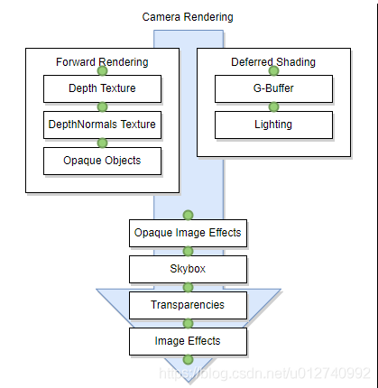
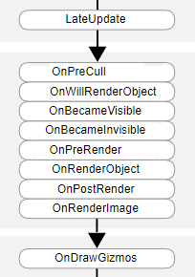
CommandBuffer
只有OnPostRender和OnRenderImage能够介入Build-in Render Pipeline，而且只能做最终的屏幕后处理；
CommandBuffer更方便地扩展Build-in管线，通过Camera.AddCommandBuffer(Rendering.CameraEvent evt, Rendering.CommandBuffer buffer)，可以灵活的介入不同渲染阶段；
Unity 2020之后的版本，CommandBuffer提供了更多支持Compute Shader的API；

Slide 9
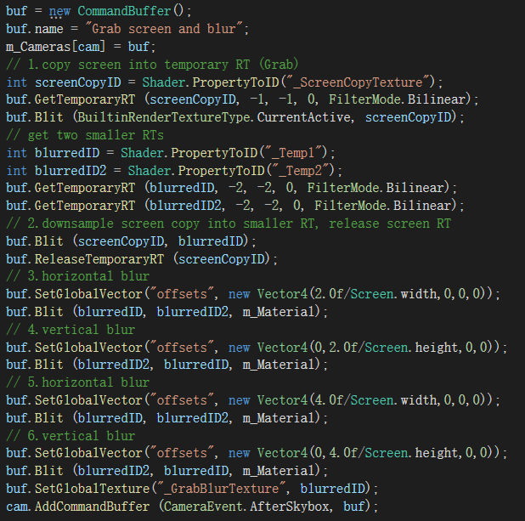
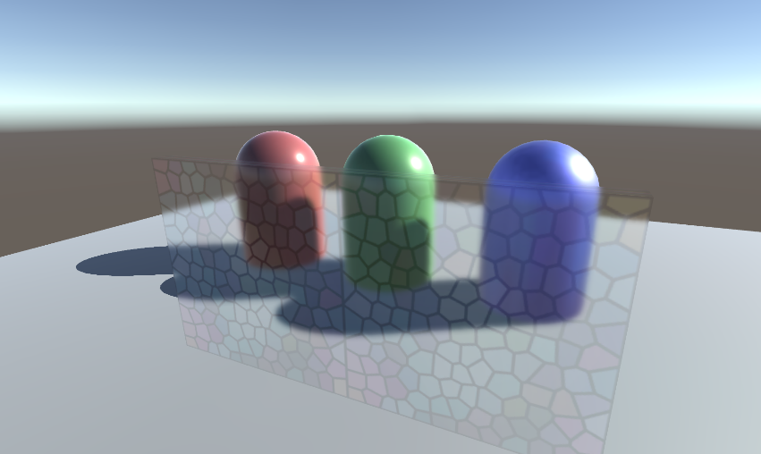
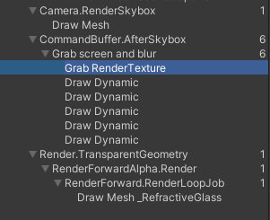
CommandBuffer-FrostedGlass

Slide 10
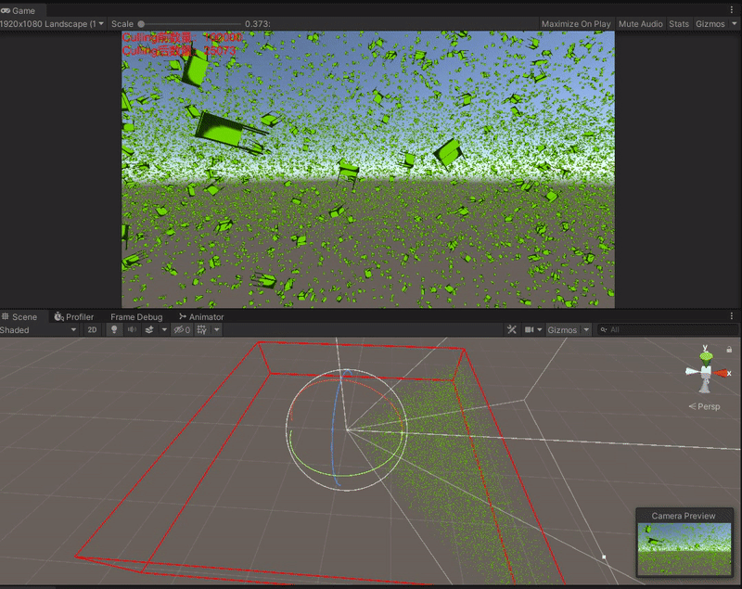
GPU Frustum Culling

Slide 11
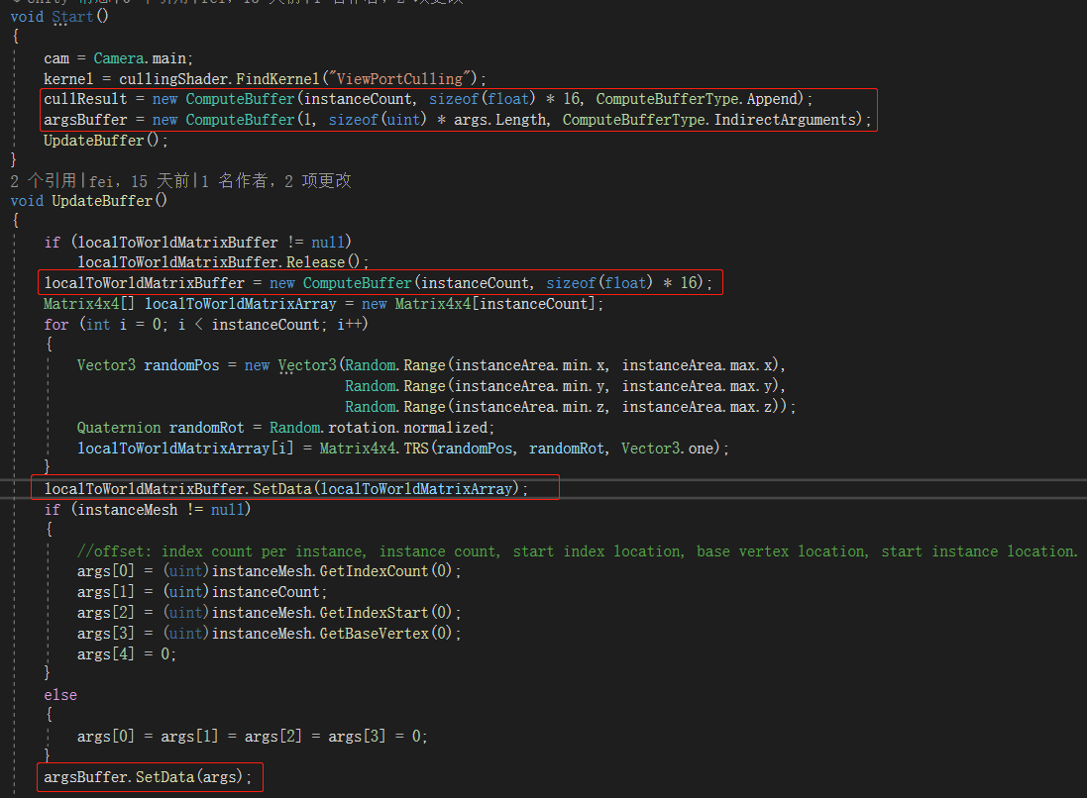
GPU Frustum Culling
ComputeBuffer初始化
localToWorldMatrixBuffer
每株草的TRS矩阵
cullResult
视锥内草的TRS矩阵
argsBuffer
Draw Indirect参数Buffer

Slide 12
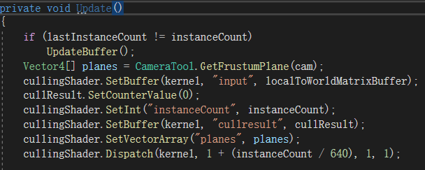
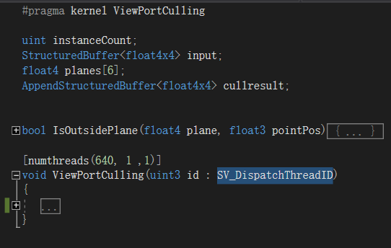
GPU Frustum Culling
GPU Culling
更新ComputeBuffer （相机参数、TRS Buffer）
Dispatch

Slide 13
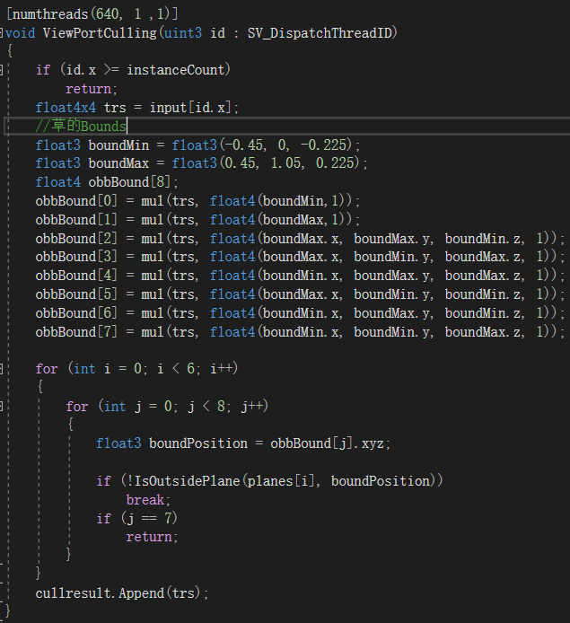
GPU Frustum Culling
GPU Culling（Compute Shader）
计算每株草的OBB
针对OBB顶点做视锥剔除
视锥内Append到CullResult

Slide 14
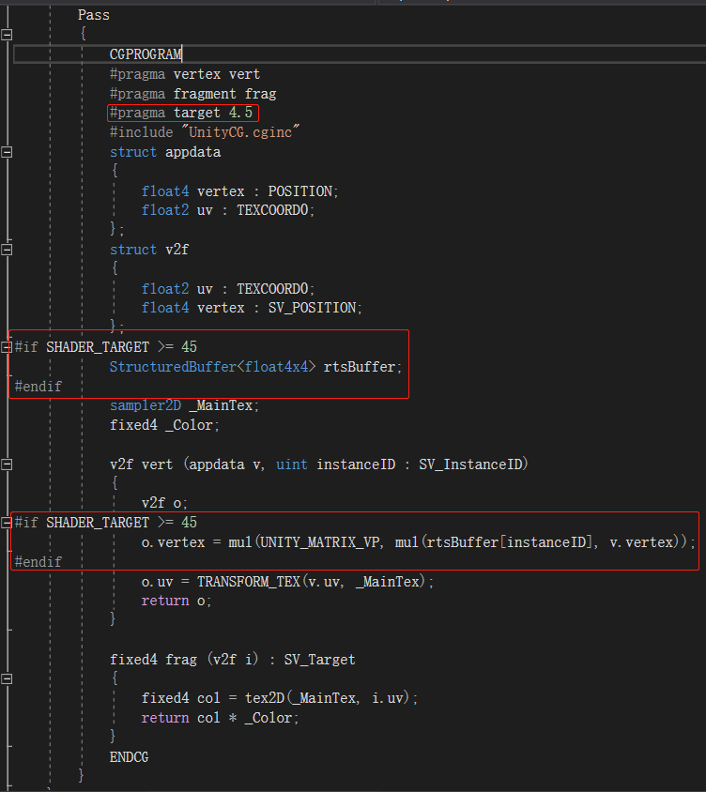
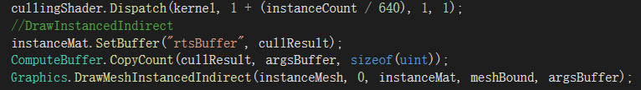
GPU Frustum Culling
DrawInstancedIndirect
StructuredBuffer的兼容性
RenderTexture的兼容性更好
Notes:
sBuffer的支持问题：https://zhuanlan.zhihu.com/p/68888365
sBuffer还是需要改成RenderTexture的方式兼容性会更好

Slide 15

Hiz简介
Hierarchical Z-buffer，通过使用上一帧/当前帧的深度图生成一系列Mipmap，通过对比Instance Bounds的深度进行剔除
Instance级别的剔除

Slide 16
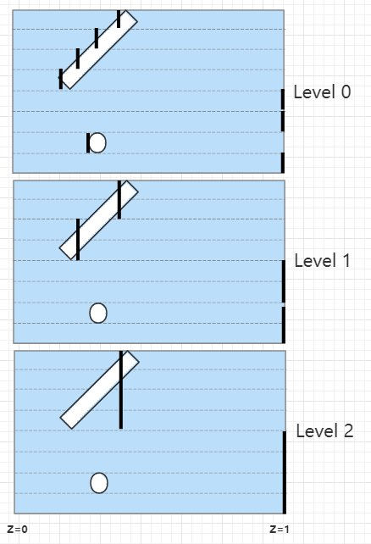
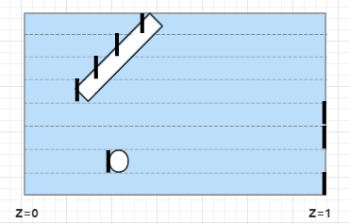
Hiz
Depth mips：高Level取低Level的靠近远裁剪面的深度值
Mipmap

Slide 17
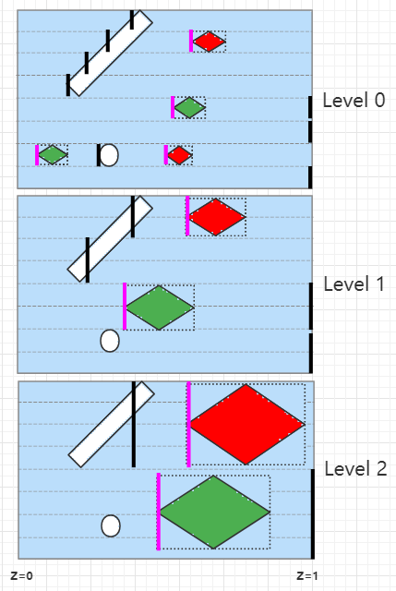
Hiz
Compute Shader中通过对比Instance的AABB包围盒最小的z值和Depth做Culling：
Depth Value < AABB（Zmin），剔除
Depth Value ≥ AABB（Zmin），保留

Slide 18
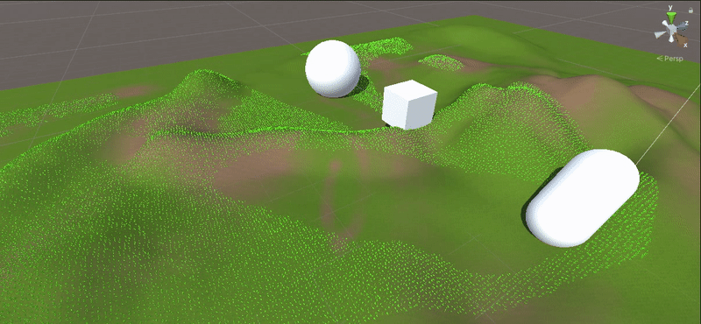
Hiz—草海

Slide 19
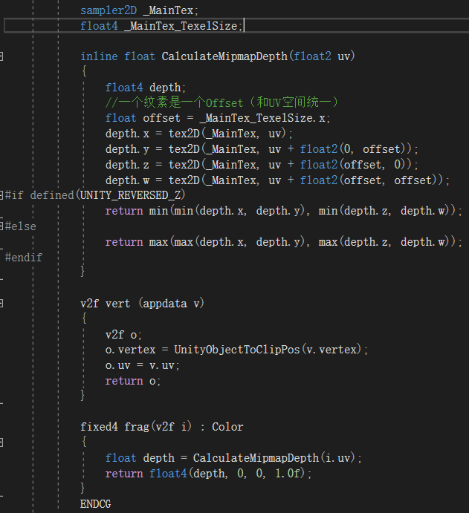
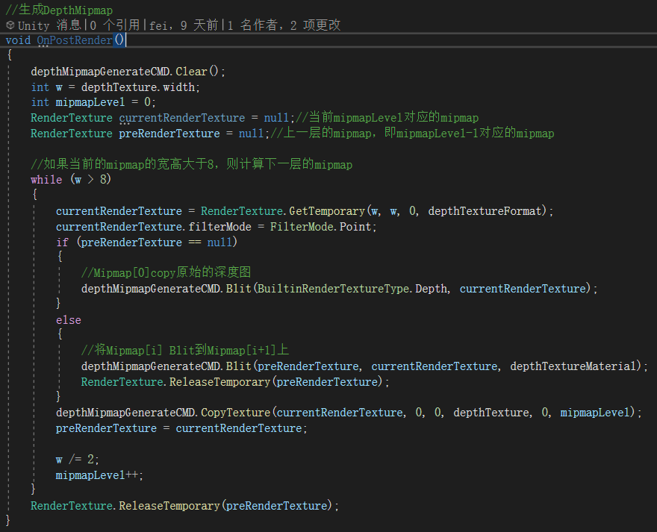
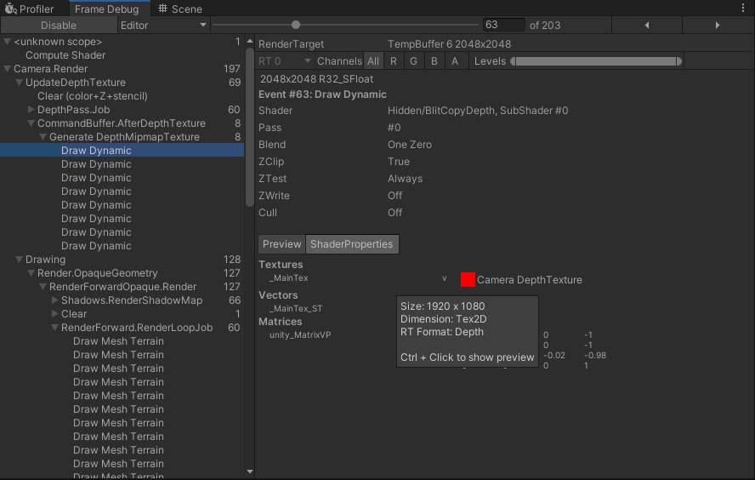
Hiz—Depth Mipmap
Cameras and depth textures：https://docs.unity3d.com/2020.3/Documentation/Manual/SL-CameraDepthTexture.html

Slide 20
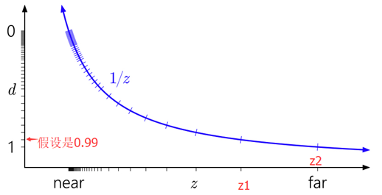
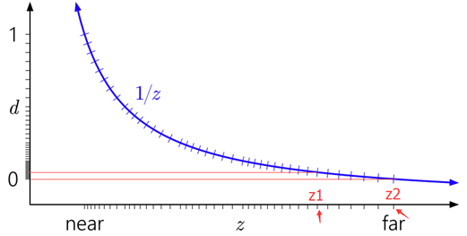
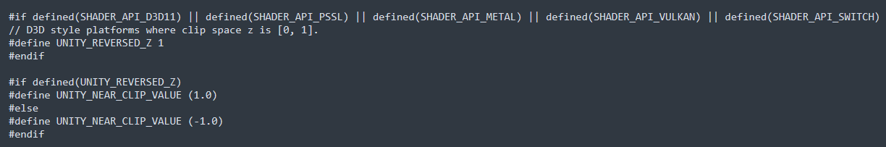
Hiz-ZBuffer
UNITY_REVERSED_Z：
DX、PS、METAL、VULKAN、WITCH等平台定义了REVERSED_Z，可以使ZBuffer的浮 点数值分布更加均匀；
UNITY_NEAR_CLIP_VALUE：
DX的DNC空间近裁剪面值为1.0，Z越小越远；
OpenGL的NDC空间近裁剪面值为-1.0，Z越大越远；

Slide 21
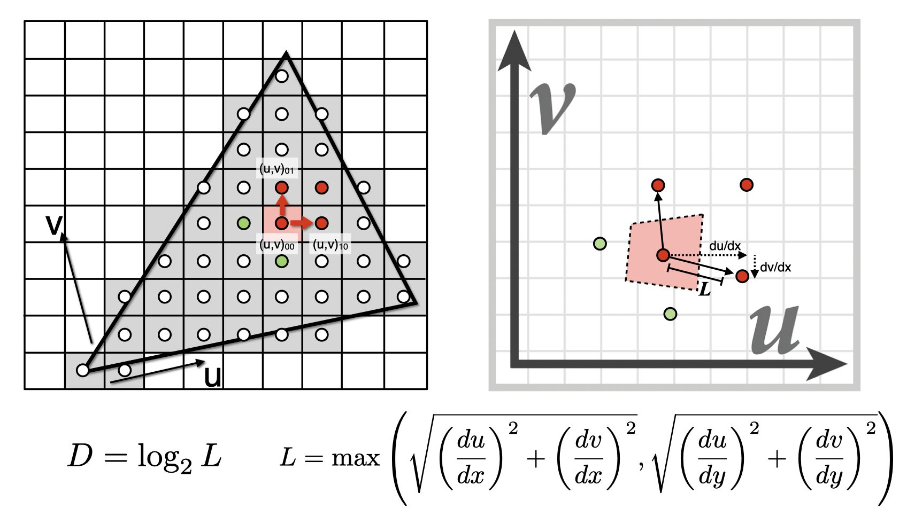
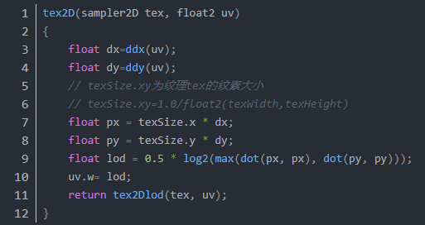
Hiz-Mipmap
FS中tex2D函数内部实现了对Mipmap的计算的支持，所以不需要计算Mipmap LODLevel，但VS中不支持tex2D，使用tex2DLod的时候Mipmap需要自行计算
Notes:
ddx，ddy偏导函数的用途：确定采样时候使用哪个 Mipmapping、在fragment中法线处理、图片锐化等
MS文档：https://docs.microsoft.com/en-us/windows/win32/direct3dhlsl/dx-graphics-hlsl-ddx

Slide 22
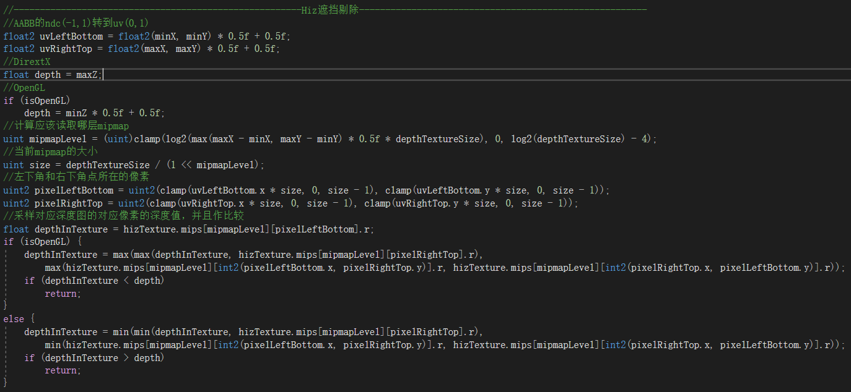
Hiz-CS Culling
将AABB 8个顶点的MinDepth和Mipmap的MaxDepth比较

Slide 23
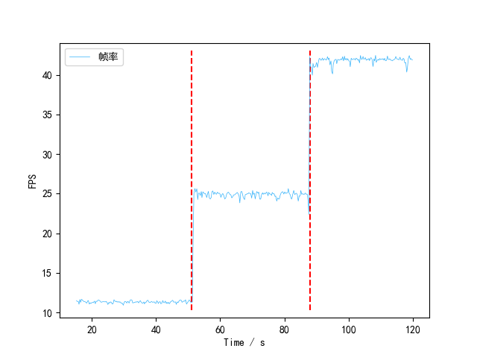
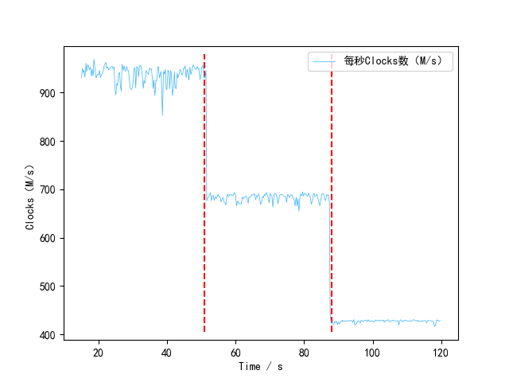
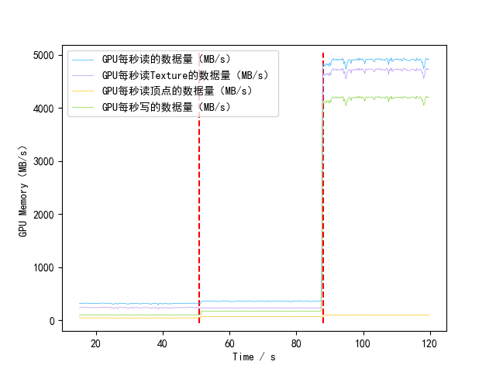
Hiz-性能测试
Snapdragon性能测试（CullingOff_HizOff=>CullingOn_HizOff=>CullingOn_HizOn）

Slide 24
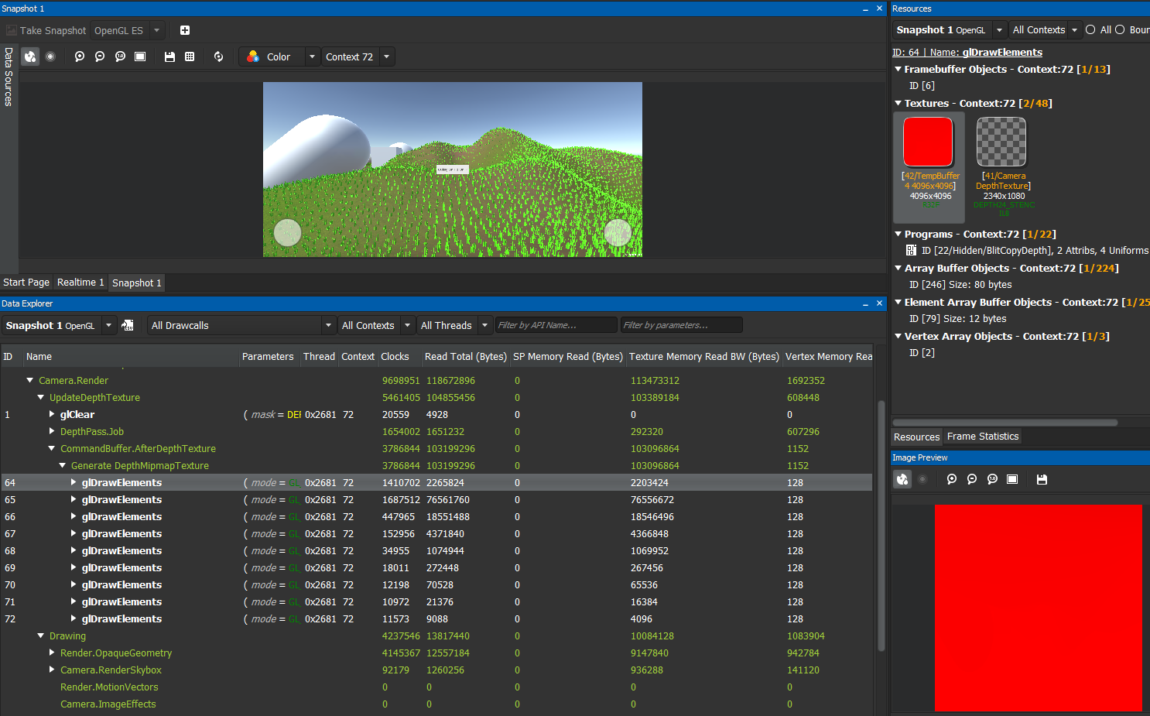
Hiz-性能测试
Hiz带宽来源：
生成Mipmap深度图

Slide 25
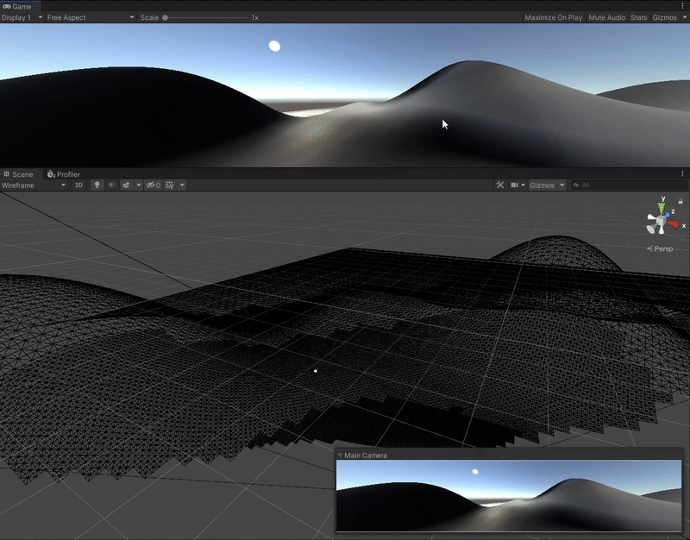
GPU Driven Terrain
Size： 512x512
Resolution：
64

Slide 26
GPU Driven Terrain
流程：
Patch Calculate
Terrain Patches
GPU Culling
DrawInstancedIndirect
Instance Shaded
Visible Patch
Patch Info
生成
Hiz mips
Depth Buffer

Slide 27
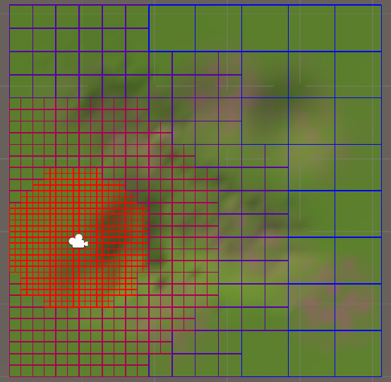
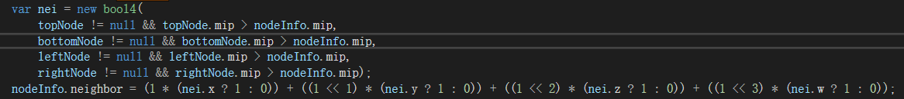
GPU Driven Terrain
构建地形四叉树，根据相机位置筛选出符合LOD的结点List
结点数据包含Rect、LOD及Neighbour

Slide 28
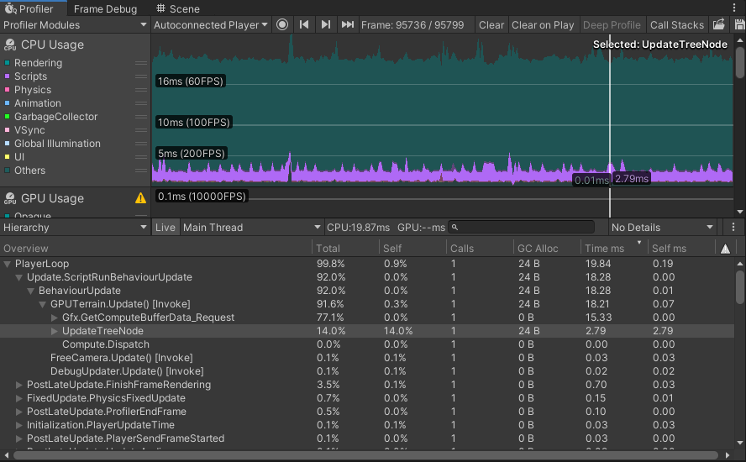
GPU Driven Terrain
地形块树节点更新放在CPU，地形块大小512x512、Depth 4、测试机型小米10，开销如右图所示（后续考虑放在CS中）

Slide 29
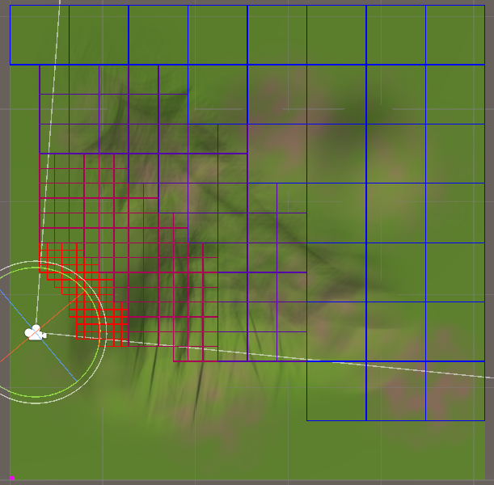
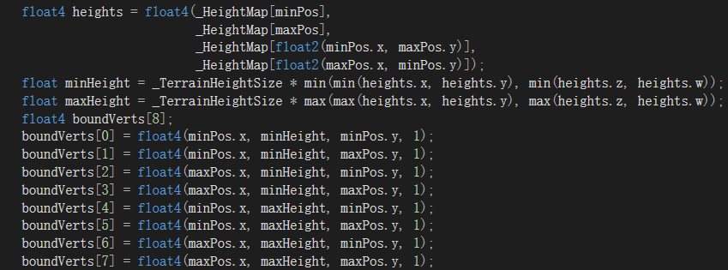
GPU Driven Terrain
Frustum Culling：
Compute Shader视锥剔除，取Rect四个顶点的HeightMap确定AABB做剔除

Slide 30
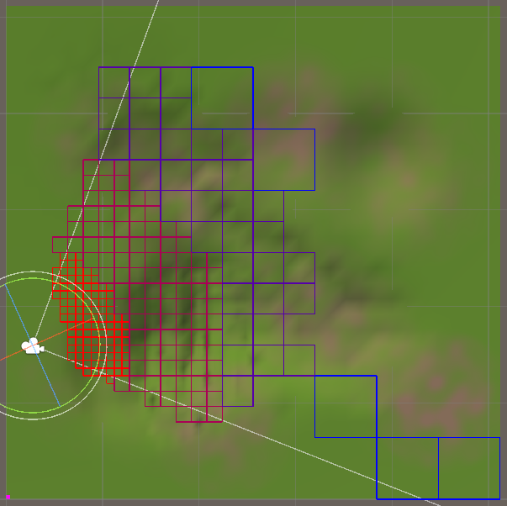
GPU Driven Terrain
Hiz：
根据上一帧的深度图，剔除看不见的地块Patch

Slide 31
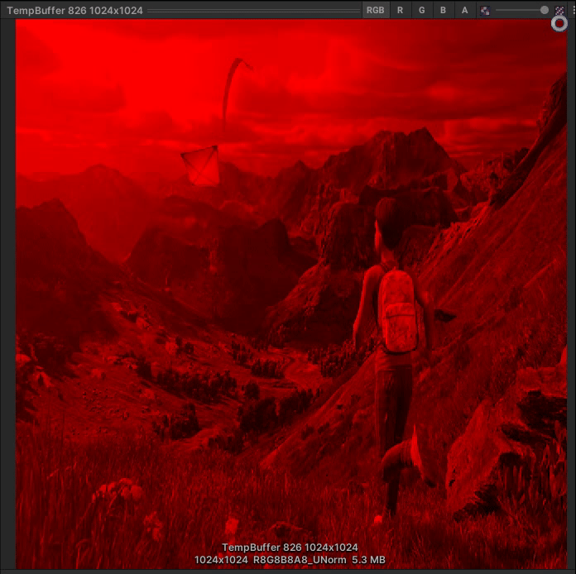
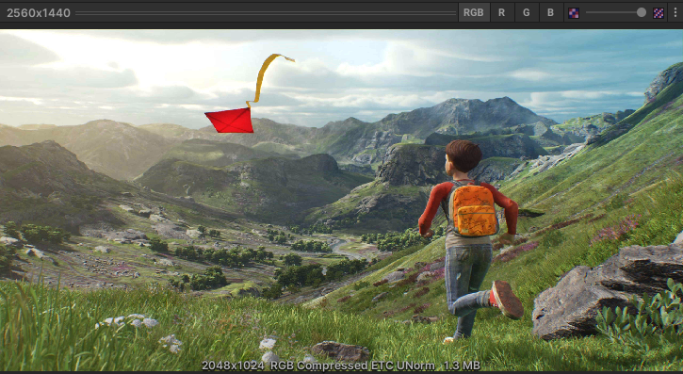
GPU Driven Terrain
Compute Shader生成Depth mips

Slide 32
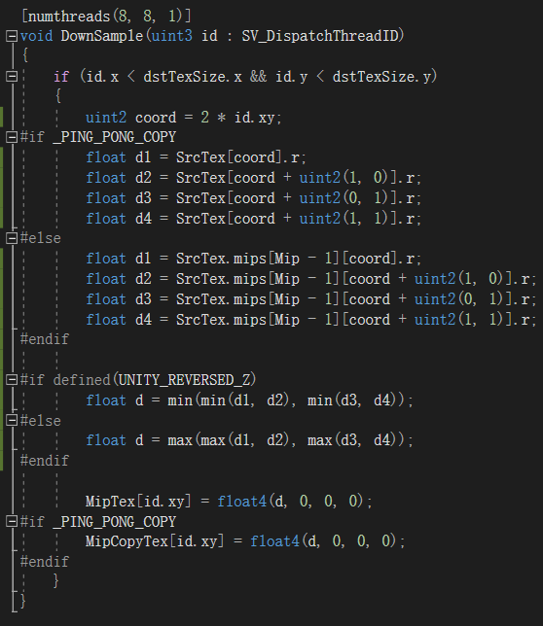
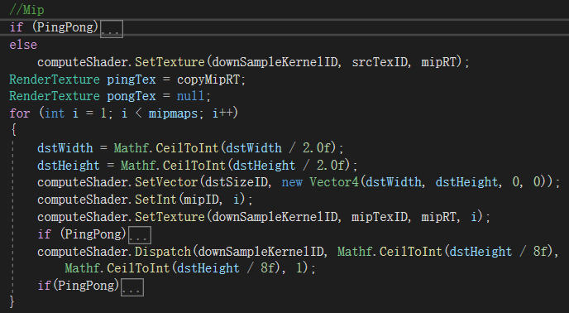
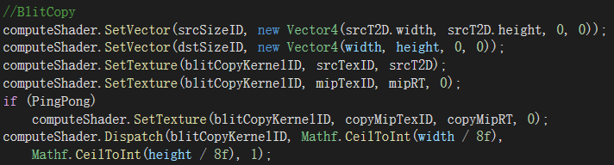
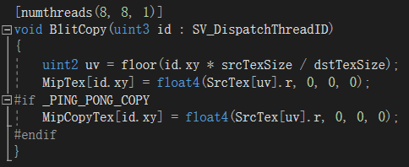
GPU Driven Terrain
一次BlitCopy+多次DownSample

Slide 33

GPU Driven Terrain
Depth mips生成的优化：（天刀的技术分享）
使用Compute Shader的Tread shared memory，一次Dispatch生成depth mips
减少多次Dispatch
减少了Binding memory PingPong操作（存在PingPong操作是因为，在部分平台不支持同时对一张Texture不同Mipmap同时读写）
Notes:
groupshared：https://docs.microsoft.com/en-us/windows/win32/direct3dhlsl/dx-graphics-hlsl-variable-syntax

Slide 34



GPU Driven Terrain
DrawMeshInstanceIndirect：
Instance Size：4mx4m
Resolution：1m
Vertex Color：up(r)、down(g)、left(b)、right(a)

Slide 35


GPU Driven Terrain
接缝处理：
低LOD顶点褪变，带顶点色的点向相邻顶点移动

Slide 36



GPU Driven Terrain
VS中处理顶点高度：
采集高度图并赋给世界坐标的Y
采集Normal，FS中渲染需要

Slide 37
GPU Driven Terrain
有待完善：
Patch Calculate
Terrain Patches
GPU Culling
DrawInstancedIndirect
Instance Shaded
GPU Calculate、Baked Patch Result
Visible Patch
Patch Info
生成
Hiz mips
Depth Buffer
优化Hiz算法
Unvisible Patch
FS Shaded、Virtual Texture
一次Dispatch的实现
DrawInstancedIndirect
Hiz Culling
Rebuild
Hiz
Visible Patch
Depth Buffer
Hiz Double Check

Slide 38


Compute Shader性能问题

Slide 39



Cluster
Forward+ （Tiled Foward Rendering）：
AMD在EUROGRAPHICS 2012上首次提出，实现是通过3个Pass来完成
Depth Pass：Screen Space Depth Buffer，便于逐Tile（非硬件层Tile概念）的Light Culling，控制OverDraw
Lighting Culling Pass：对每个Tile根据DepthBuffer做Light的剔除，减少Tile中不必要的光源输入，TileSize过大优化幅度很有限，过小会有”OverDraw”的问题
Geometry Shading Pass：逐Tile按照Forward提交不透明及半透明渲染物体（Tile内的）

Slide 40

Cluster
Clustered Forward Rendering：
Forward+是在Screen Space划分二维Tile来过滤光源，Cluster是将视锥体进步划分出三维的Tile（即Cluster），相较于Forward+优势在于当Tile中的光源数量很多，场景景深跨度大，同时光源在Tile中深度又比较分散时，对于Light的剔除效果不好，而Cluster又很好的在Depth这一维度做了划分，剔除效果更好
Unity Cluster Demo：https://zhuanlan.zhihu.com/p/72252279

Slide 41



Mesh Cluster（ Meshlet）
METIS（graph partition）：http://glaros.dtc.umn.edu/gkhome/metis/metis/overview
Notes:
技术出处：

Slide 42
TODO List
1、Compute更广泛的应用（Runtime纹理压缩、后处理、 Cloth /Water等）；
2、地形相关的光照模型、Shadow、地表纹理采样、Virtual Texture等；
3、Hiz优化，Double Check；
4、性能及兼容性测试；

